Slide 1



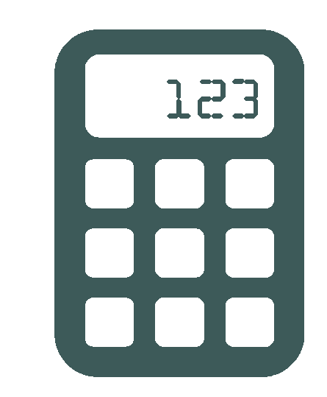










Урок 12
Розв’язування логарифмічних нерівностей

Slide 2


Пригадаємо
Які нерівності називають логарифмічними?
Які нерівності називаються найпростішими логарифмічними нерівностями?
Як розв’язати найпростішу логарифмічну нерівність?
Наведіть приклад.
Як розв’язати нерівність типу $\log_{a}{f\left(x\right)}>\log_{a}{g\left(x\right)}$,
якщо $a>1$?
Як розв’язати нерівність типу $\log_{a}{f\left(x\right)}>\log_{a}{g\left(x\right)}$,
якщо $0<a<1$?

Slide 3


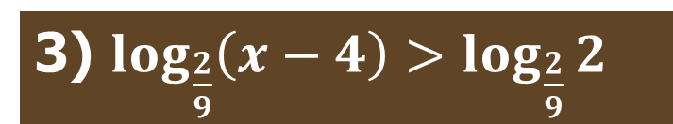


Розв’язуємо гуртом
1
Розв’яжіть нерівність:
1) $\log_{\frac{3}{7}}\left(x+5\right)<\log_{\frac{3}{7}}{8}$
2) $\log_{11}{x}>\log_{11}{12}$
3) $\log_{\frac{2}{9}}\left(x−4\right)>\log_{\frac{2}{9}}{2}$

Slide 4




Розв’язуємо гуртом
2
Розв’яжіть нерівність:
спадна
зростаюча
1) $\log_{2}\left(5x+1\right)>4$
2) $\log_{5}{x}≤−1$
3) $\log_{3}\left(2x−1\right)≤3$

Slide 5

Розв’язуємо гуртом
3
Скільки цілих розв’язків має нерівність:
$$\log_{3}\left(7−x\right)<3$$

Slide 6



Розв’язуємо гуртом
4
Знайдіть множину розв’язків нерівності:
1) $\log_{5}{2x}<\log_{5}\left(x+1\right)$
2) $\log_{0,4}\left(x^{2}−3\right)<\log_{0,4}\left(x+3\right)$

Slide 7


Розв’язуємо гуртом
5
Знайдіть множину розв’язків нерівності:
1) $\log_{0,7}\left(x^{2}+10x+25\right)>0$
2) $\log_{2}\left(x^{2}−3x\right)≤2$

Slide 8


Розв’язуємо гуртом
6
Розв’яжіть нерівність:
1) $\log_{\frac{1}{3}}\left(x+2\right)+\log_{\frac{1}{3}}{x}<−1$
2) $\log_{0,1}\left(x−5\right)+\log_{0,1}\left(x−2\right)≥−1$
3) $\log_{3}\left(1−x\right)+\log_{3}\left(−5x−2\right)≥2\log_{3}{2}+1$

Slide 9





Розв’язуємо гуртом
7
Розв’яжіть нерівність:
1) $\log_{0,2}^{2} x≤1$
2) $\log_{\frac{1}{3}}^{2} x≥4$
3) $\lg^{2} x+3lg x−4<0$
4) $\log_{\frac{1}{4}}^{2} x+2\log_{\frac{1}{4}}{x}−8≤0$
5) $\log_{2}^{2} x−5\log_{2}{x}+6≥0$

Slide 10
Повторимо
Які нерівності називають логарифмічними?
Які нерівності називаються найпростішими логарифмічними нерівностями?
Як розв’язати найпростішу логарифмічну нерівність?
Наведіть приклад.
Як розв’язати нерівність типу $\log_{a}{f\left(x\right)}>\log_{a}{g\left(x\right)}$,
якщо $a>1$?
Як розв’язати нерівність типу $\log_{a}{f\left(x\right)}>\log_{a}{g\left(x\right)}$,
якщо $0<a<1$?

Slide 11


Домашнє завдання
Повторити §1 (ст.36-37) Виконати № 7.2 (3,2); 7.4 (2,3); 7.6 (2); 7.8 (2); 7.10 (3,4); 7.12 (2,4); 7.14 (1-3) | Мерзляк А.Г.
Повторити §7 Виконати № 7.4 (1-2); 7.8; 7.12; 7.16; 7.20; 7.26 | Істер О.С.
Повторити §5 (п.5.2) Виконати № 5.2.2 (1,3); 5.2.4 (1,4) | Нелін Є.П.
Повторити §4 Виконати № 166 (а,в); 180 (б,г) | Бевз Г.П.
Бажаю творчих успіхів!
www.matnova.com.ua

